Slide 1
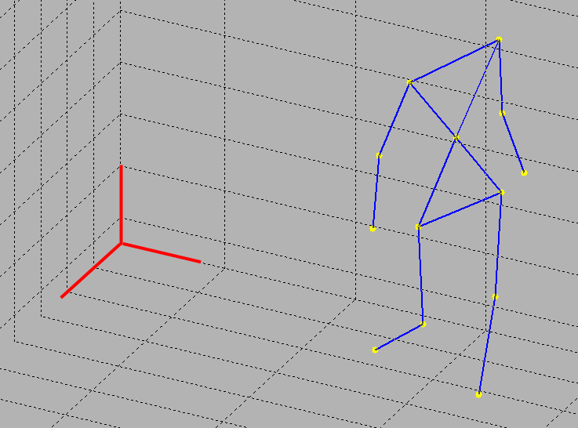
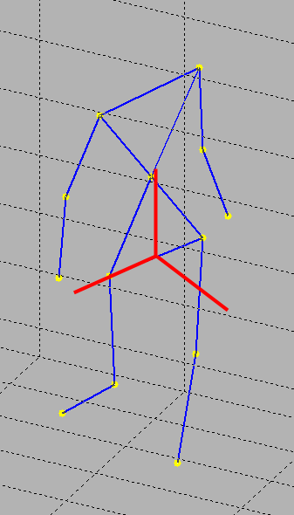
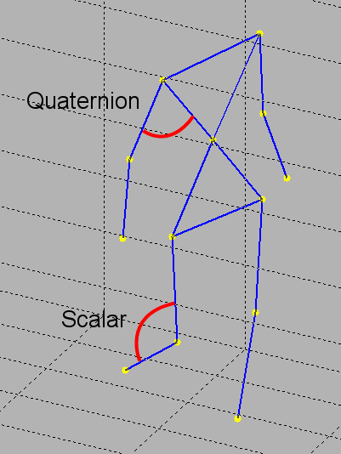
Feature vector f
reference
body
angle
Canonical representation
t₀
f_{t-4}
f_{t-3}
f_{t-2}
f_{t-1}
f_{t}
f_{t+1}
f_{t+2}
f_{t+3}
f_{t+4}
a_{t}
t₁
f_{t-3}
f_{t-2}
f_{t-1}
f_{t}
f_{t+1}
f_{t+2}
f_{t+3}
f_{t+4}
f_{t+5}
a_{t+1}
t₂
f_{t-2}
f_{t-1}
f_{t}
f_{t+1}
f_{t+2}
f_{t+3}
f_{t+4}
f_{t+5}
f_{t+6}
a_{t+2}
t₃
f_{t-1}
f_{t}
f_{t+1}
f_{t+2}
f_{t+3}
f_{t+4}
f_{t+5}
f_{t+6}
f_{t+7}
a_{t+3}
…
…

Slide 2
Razpoznavanje aktivnosti: atributni vektor
t
Snapshot
Snapshot

Slide 3
Razpoznavanje aktivnosti : atributni vektor
t-9
...
t-2
t-1
t
Vektor značilk
Aktivnost

Slide 4
Razpoznavanje aktivnosti : atributni vektor
t-9
...
t-2
t-1
t
t+1
t+2
t+3
...
Strojno učenje

Slide 5
a₁₄
State transition probabilities
a₁₃
a₂₄
a₁₂
a₂₃
a₃₄
q₁
a₁₁
q₂
a₂₂
q₃
a₃₃
q₄
a₄₄
Hidden states
a₁₂
a₂₃
a₃₄
Initial state distribution
a₁₃
a₂₄
a₁₄
π₁
π₂
π₃
π₄
Output symbol distributions
b₁(a)
b₁(b)
b₁(c)
o₁
o₂
o₃
Output symbols

